Slide 1
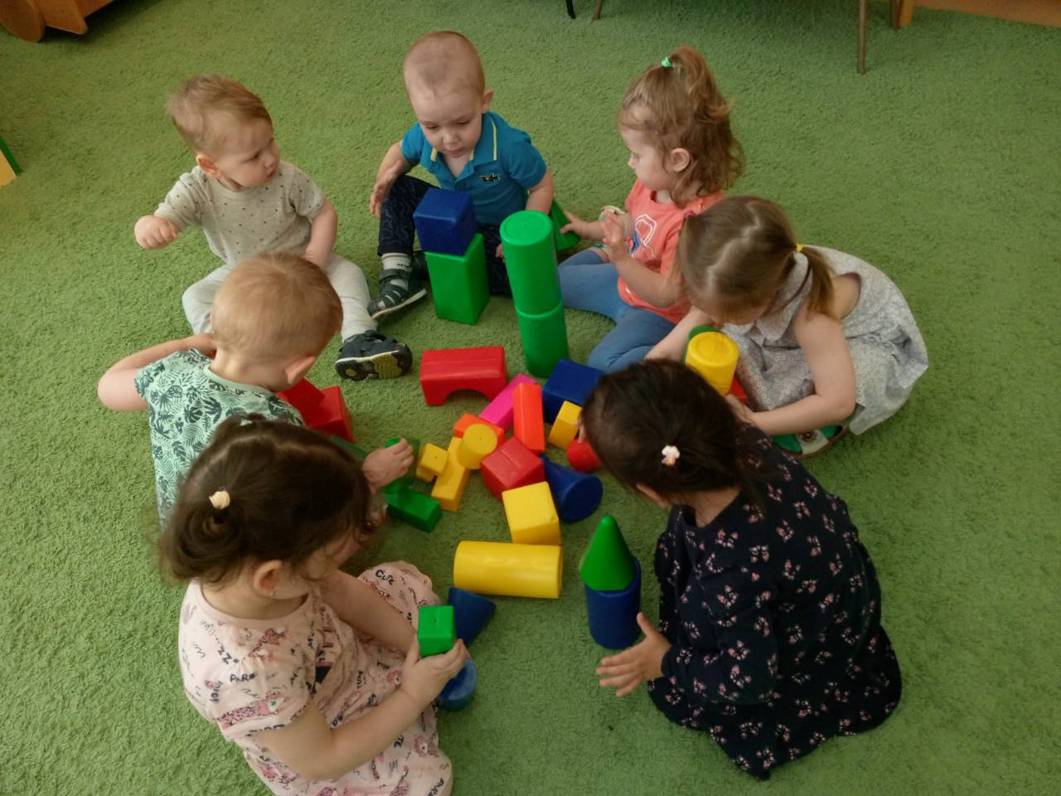
Конструирование как средство всестороннего развития детей раннего возраста
Федеральное государственное бюджетное дошкольное образовательное учреждение «Центр развития ребенка – детский сад № 43»
Управления делами Президента Российской Федерации
Воспитатель высшей категории: Сергиенко Т.В.
Воспитатель: Голубенко К.С.
Москва 2024г

Slide 2
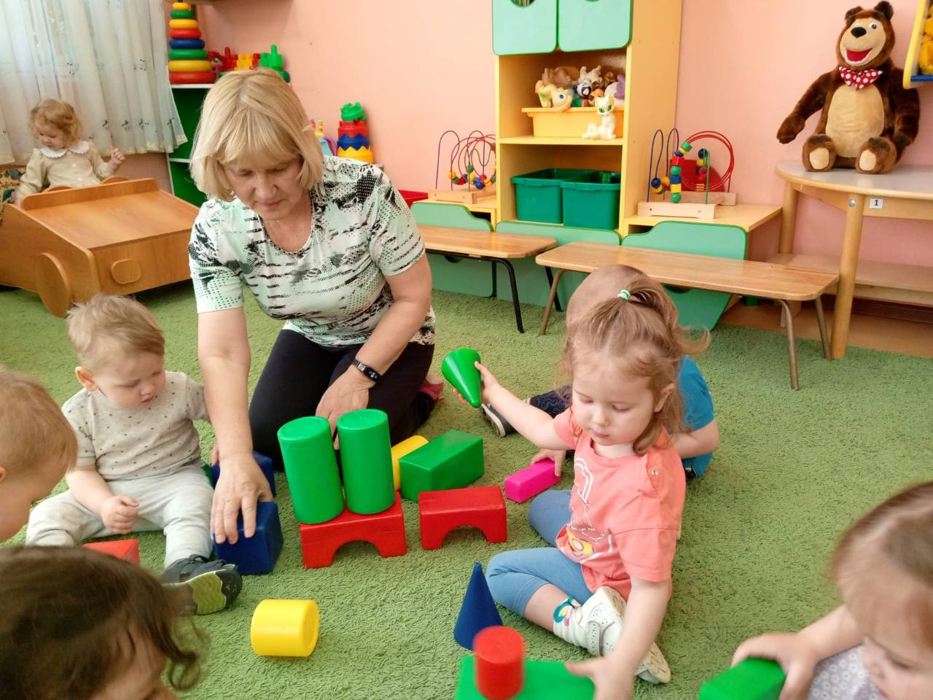
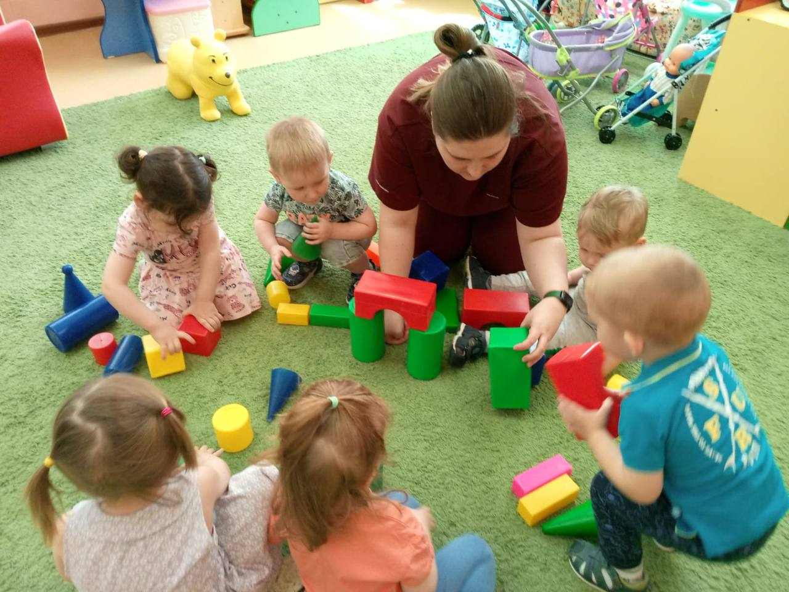
Актуальность темы:
Конструирование является практической деятельностью, направленной на получение определенного, заранее задуманного результата. Оно тесно связано с игрой и является деятельностью, отвечающей интересам детей.

Slide 3
Конструирование способствует:
1. Формированию сенсорных способностей
2. Совершенствованию зрительного восприятия
3. Развитию пространственных представлений
4. Формированию обобщённых представлений
5. Развитию творческих умений
6. Совершенствованию речи детей

Slide 4
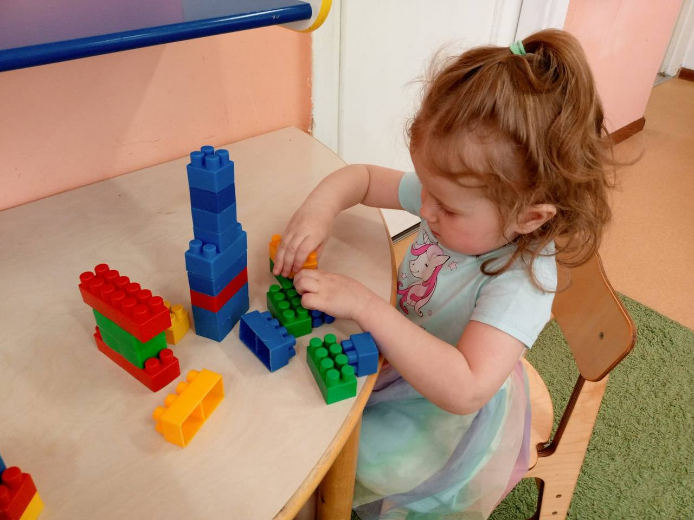
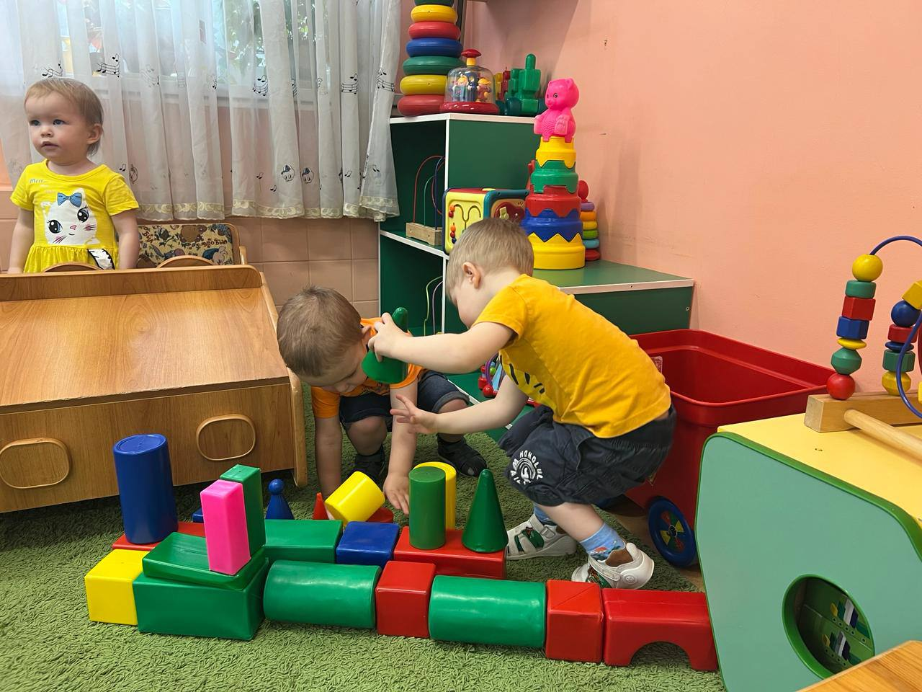
Конструирование из строительных материалов:

Slide 5
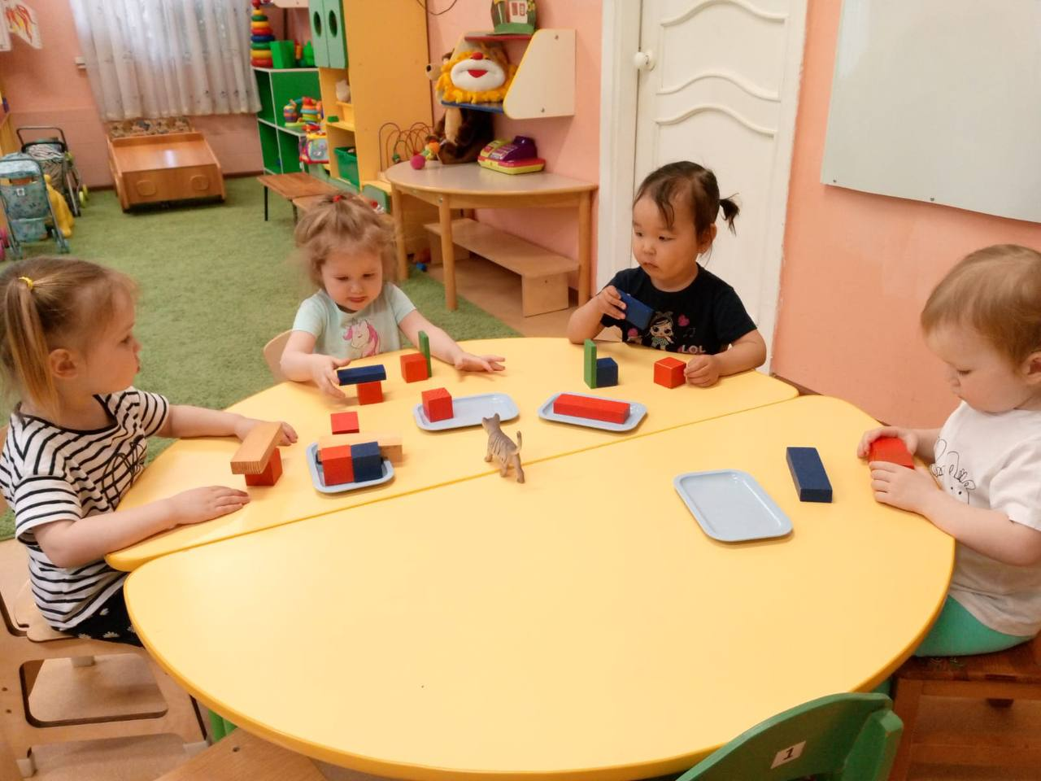
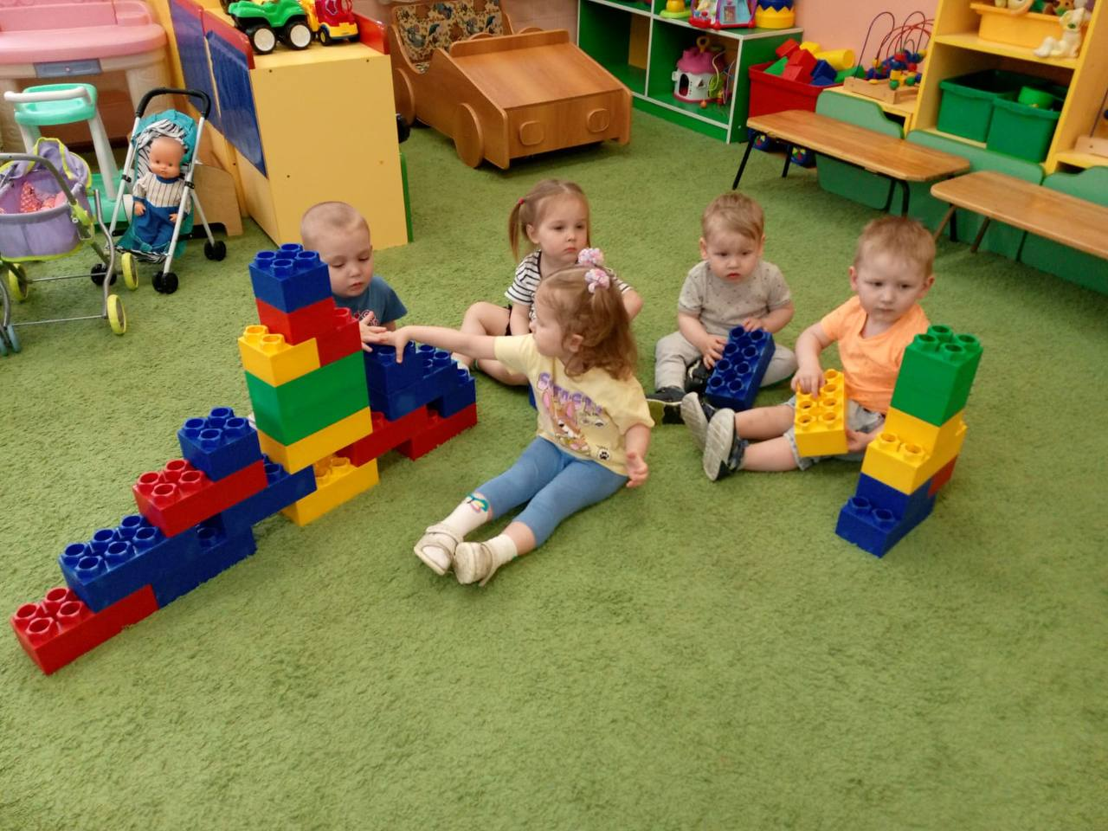
Конструирование из строительных материалов:

Slide 6
Программные задачи:
Знакомить детей с простейшими конструкторами
Учить детей сооружать элементарные постройки по образцу
Поддерживать желание что-то строить самостоятельно.
Учить пользоваться дополнительными сюжетными игрушками, соразмерными масштабам построек
Способствовать развитию пространственных соотношений.

Slide 7
В процессе строительной игры происходит уточнение, закрепление, изучение
Названий геометрических форм деталей
Величины деталей конструктора
Понятия широкий, узкий
Названия основных цветов
Понятия короткий, длинный
Понятия высокий, низкий

Slide 8
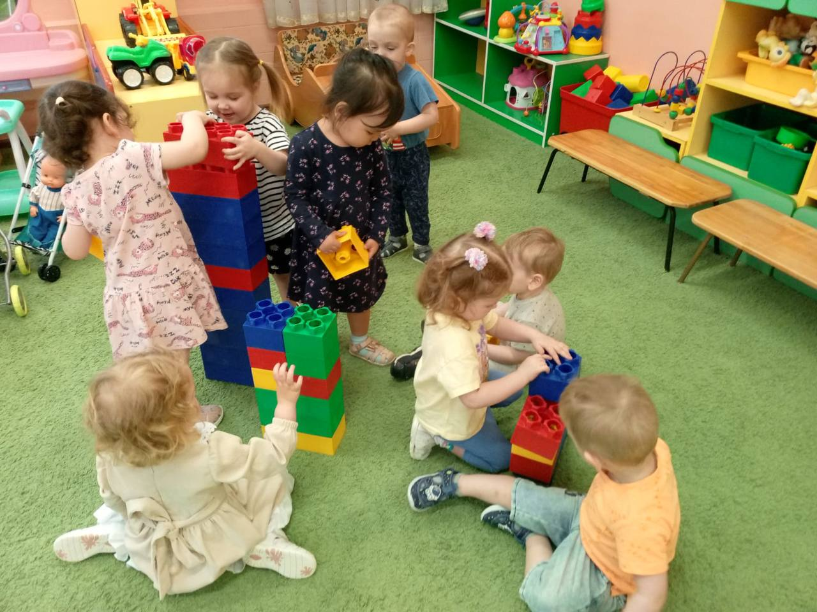
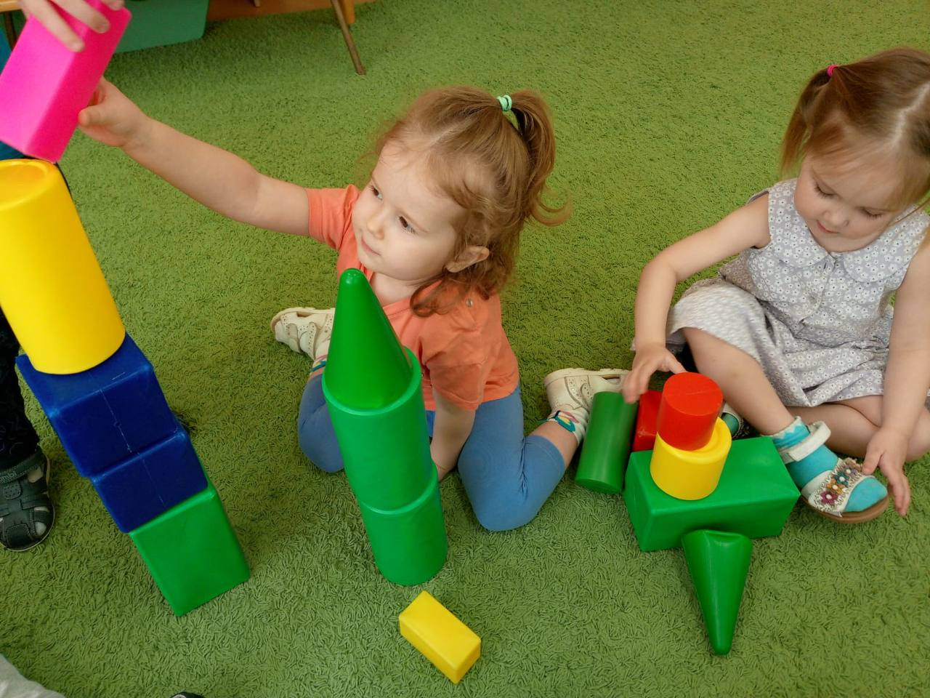
Совершенствование зрительного восприятия
В конструировании совершенствуется зрительное восприятие, оно становится более целенаправленным. Ребёнок учится производить более глубокий зрительный анализ модели.

Slide 9
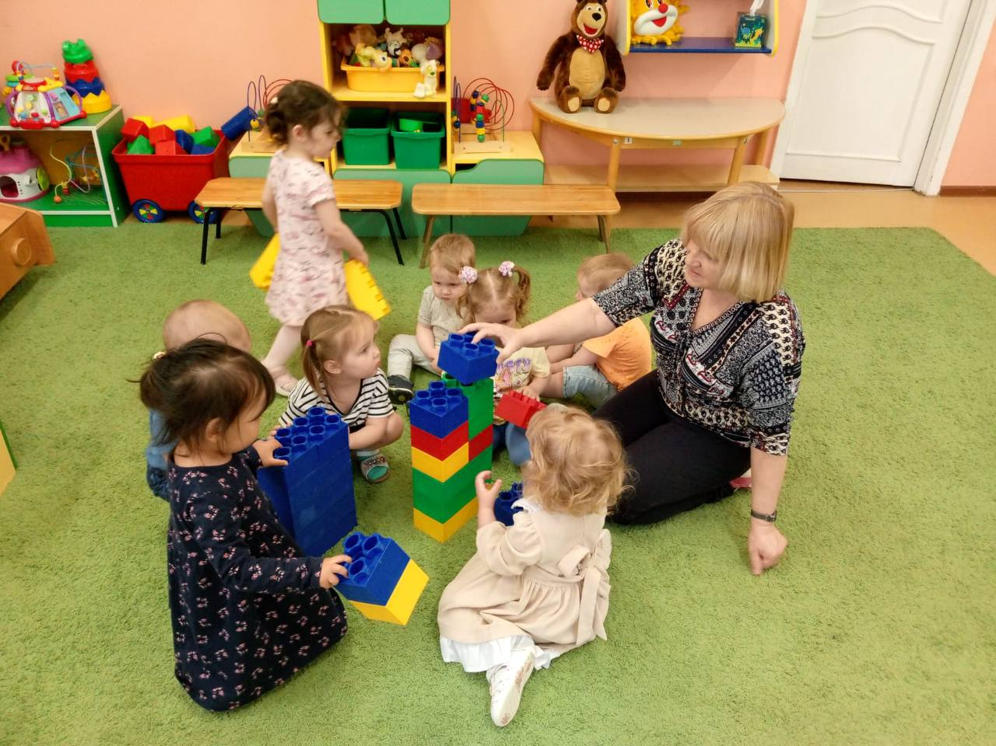
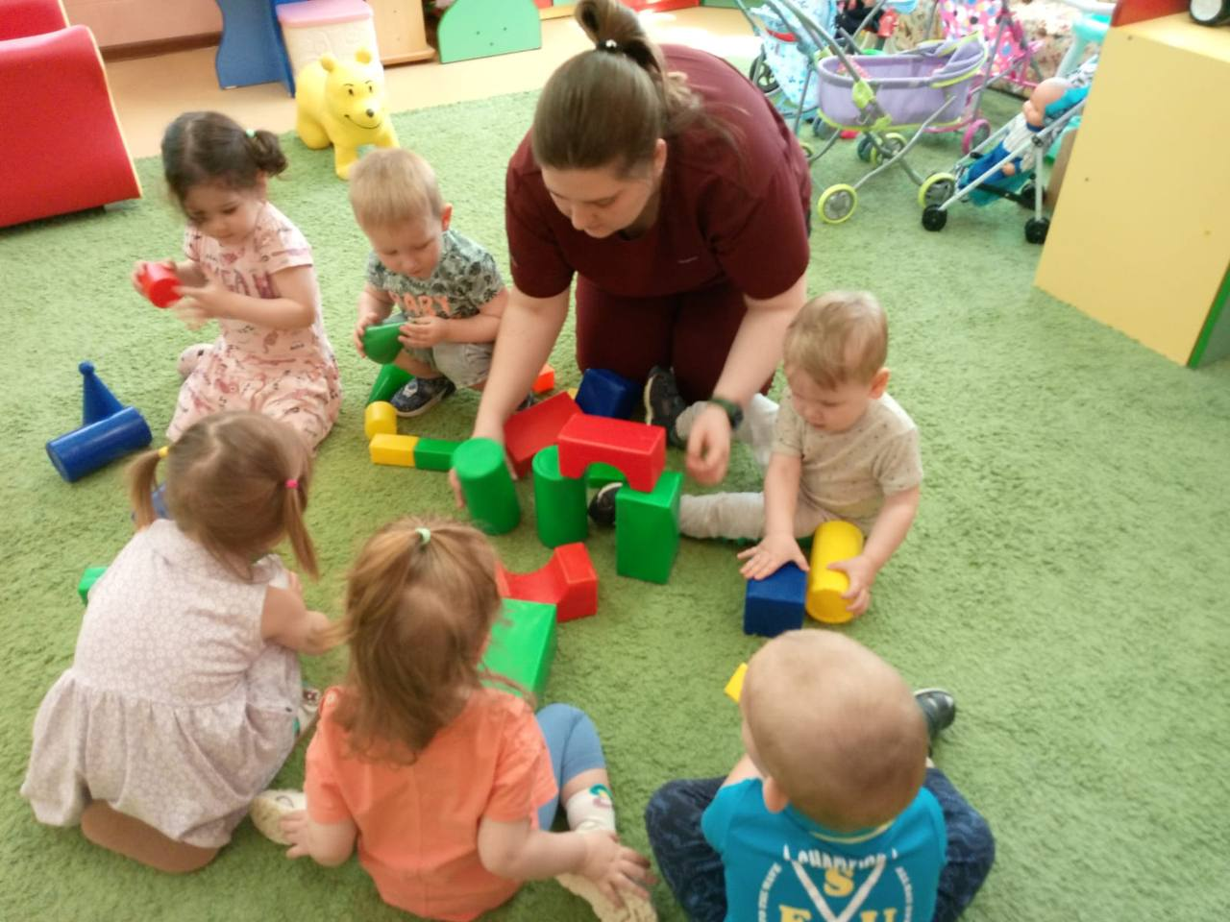
Развитие пространственных представлений
Формирование пространственных представлений происходит на наглядном материале.
Сооружая постройку, ребёнок уточняет и пополняет пространственные представления

Slide 10
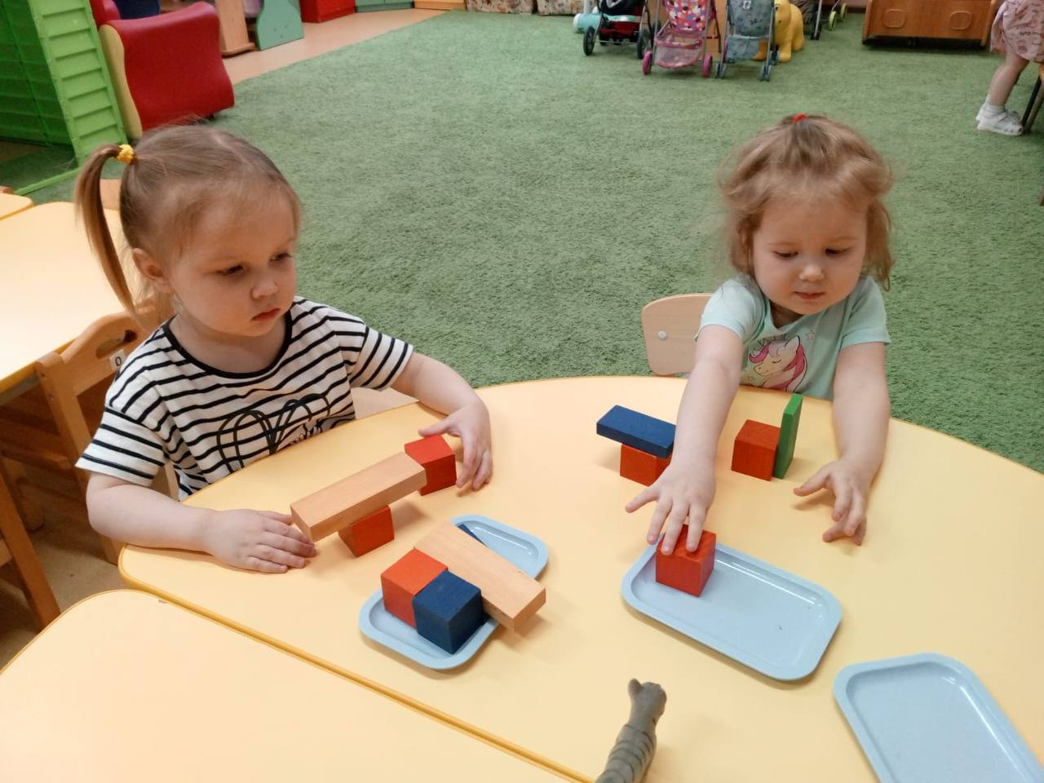
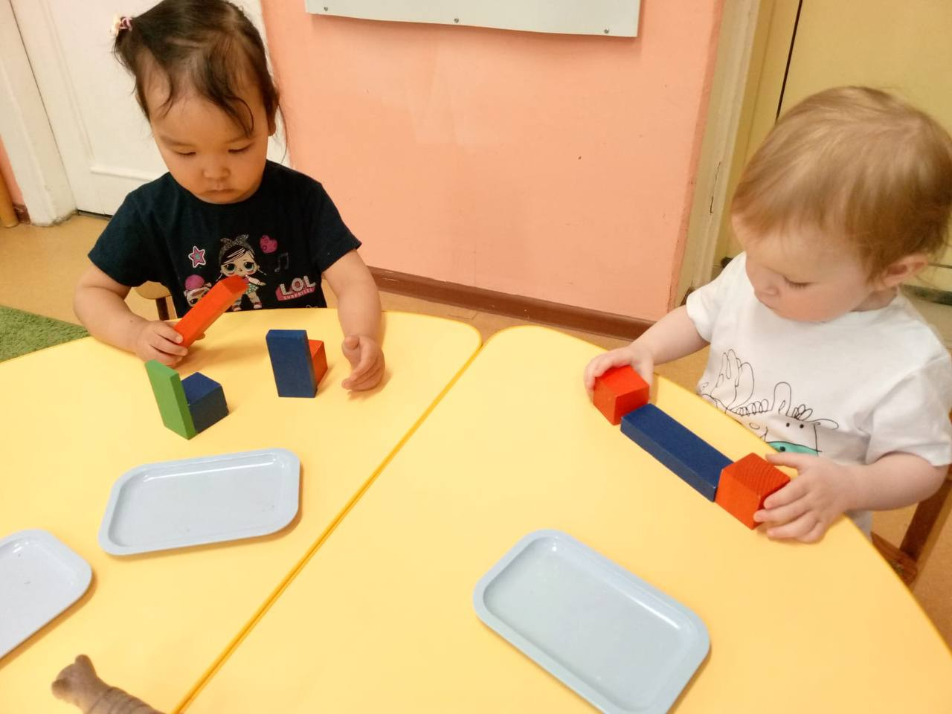
Формирование обобщённых представлений
Дети познают, что множество предметов в окружающем мире составляют группы однородных предметов, объединённые одним понятием: дома, мосты, мебель и так далее.

Slide 11
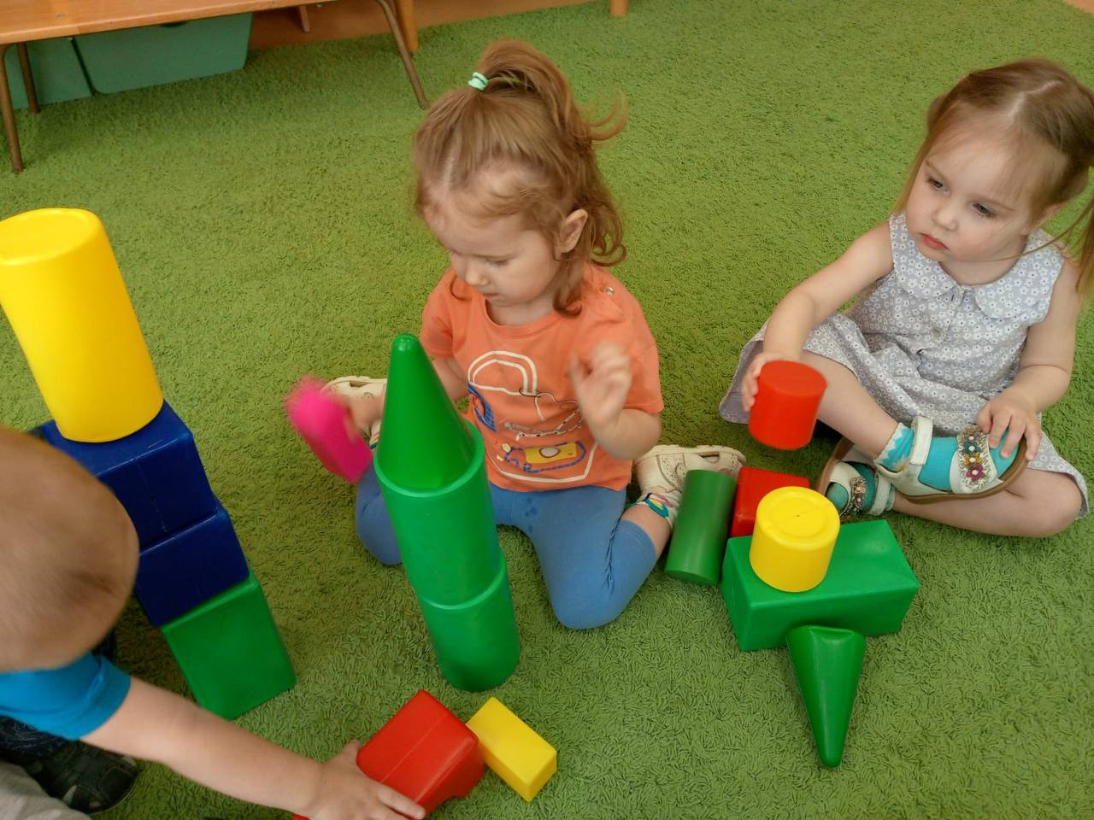
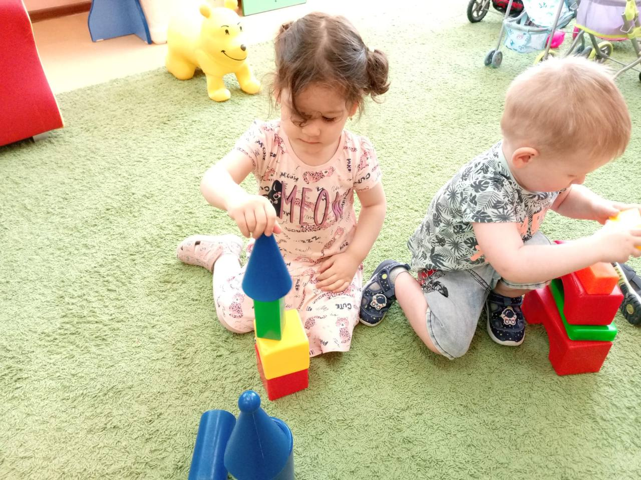
Совершенствование речи детей
Дети учатся правильно обозначать названия фигур, направлений (вверх, вниз, сзади, впереди, в центре и так далее).

Slide 12
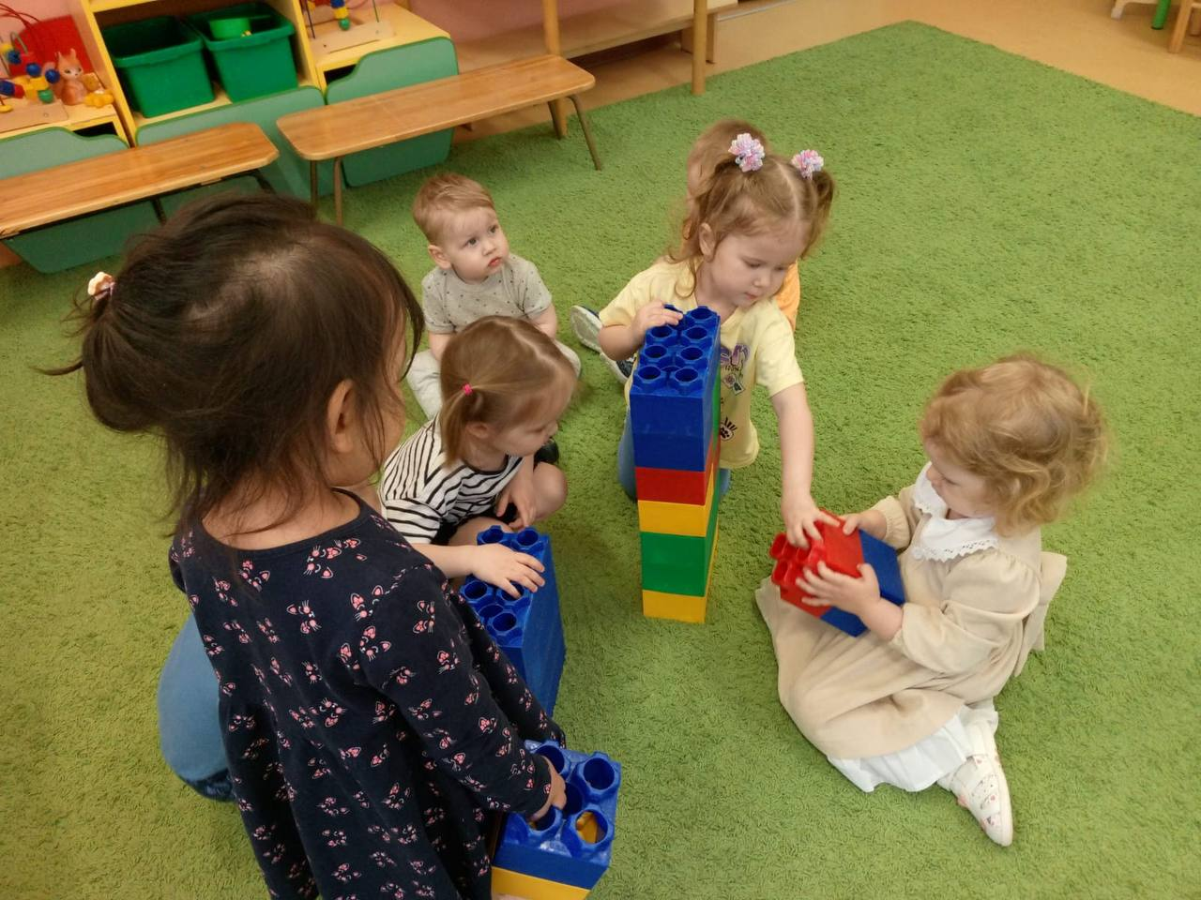
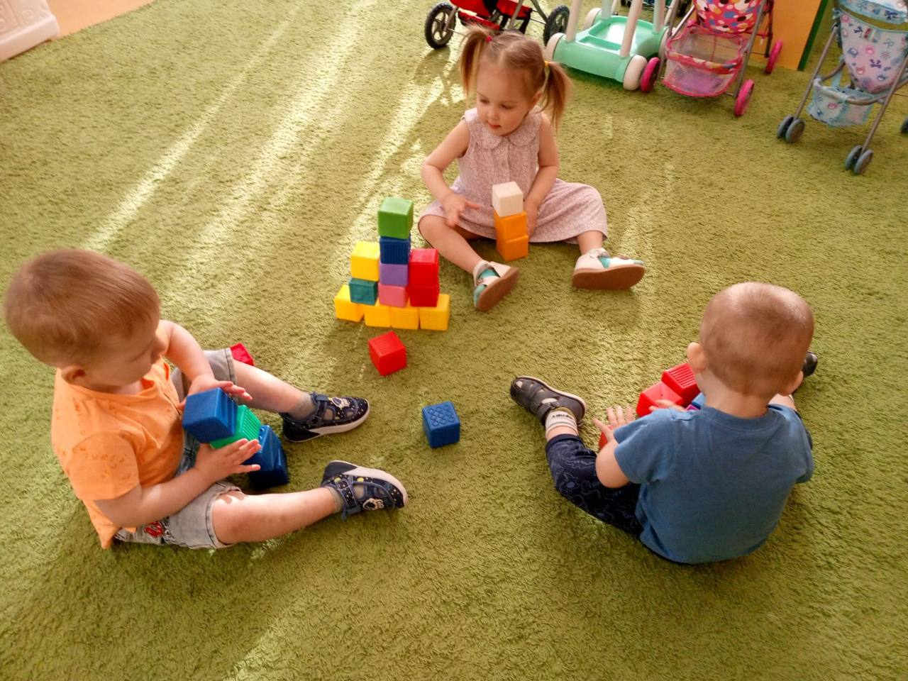
Методы работы с детьми
Показ педагогом способов конструирования, сопровождаемый объяснениями.
Использование игровых приемов. Помощь в обыгрывании построек.
Постепенное усложнение.

Slide 13
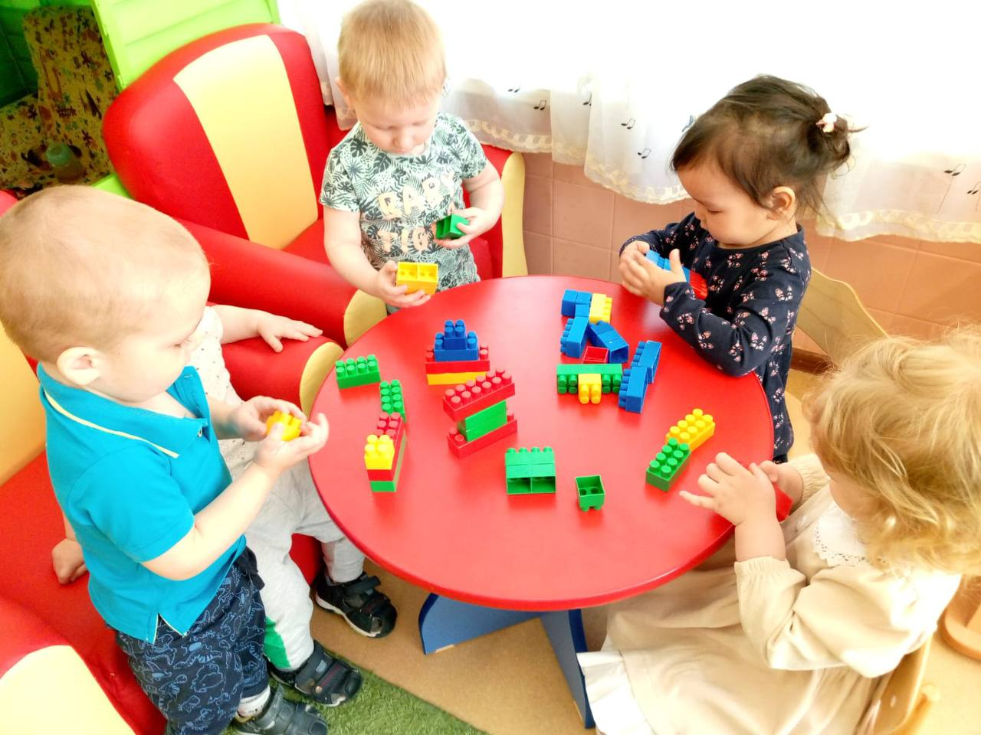
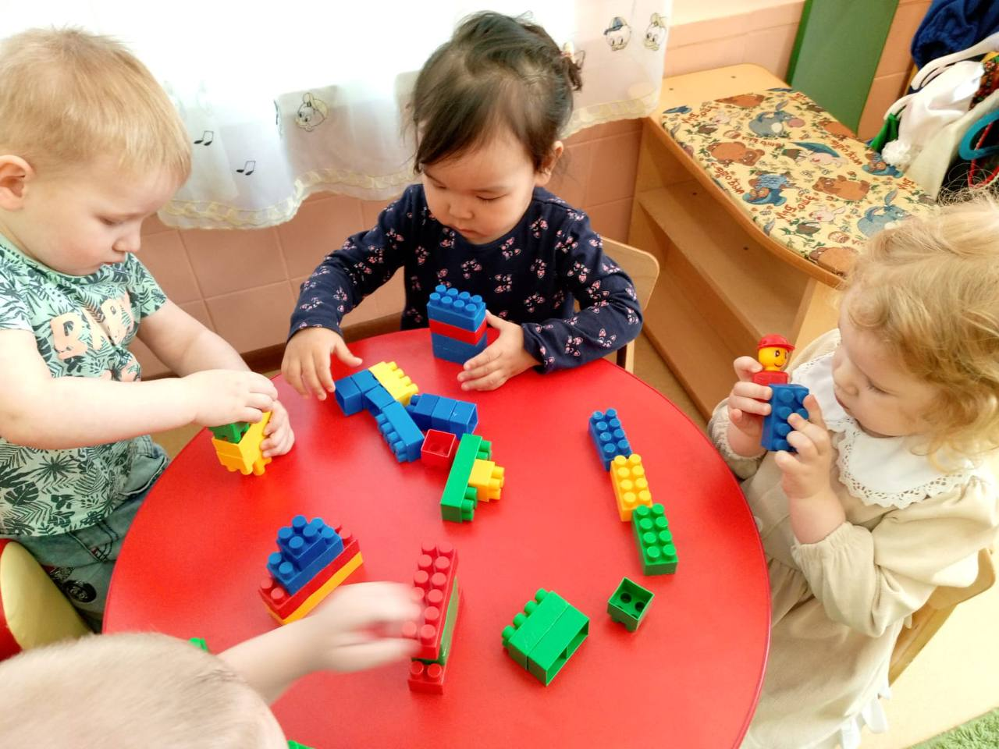
Методы работы с детьми
Разнообразие строительных наборов.
Использование игрушек, соразмерных создаваемым постройкам(для обыгрывания).
Рассматривание перед конструированием с детьми как реальных предметов так и их изображения.

Slide 14
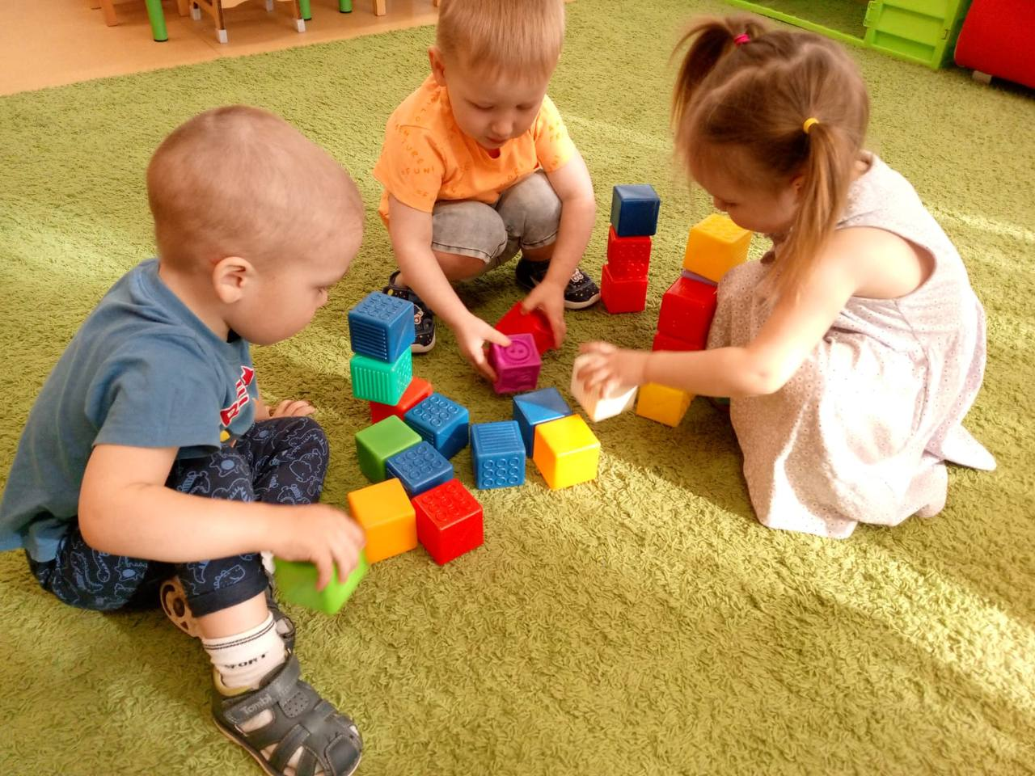
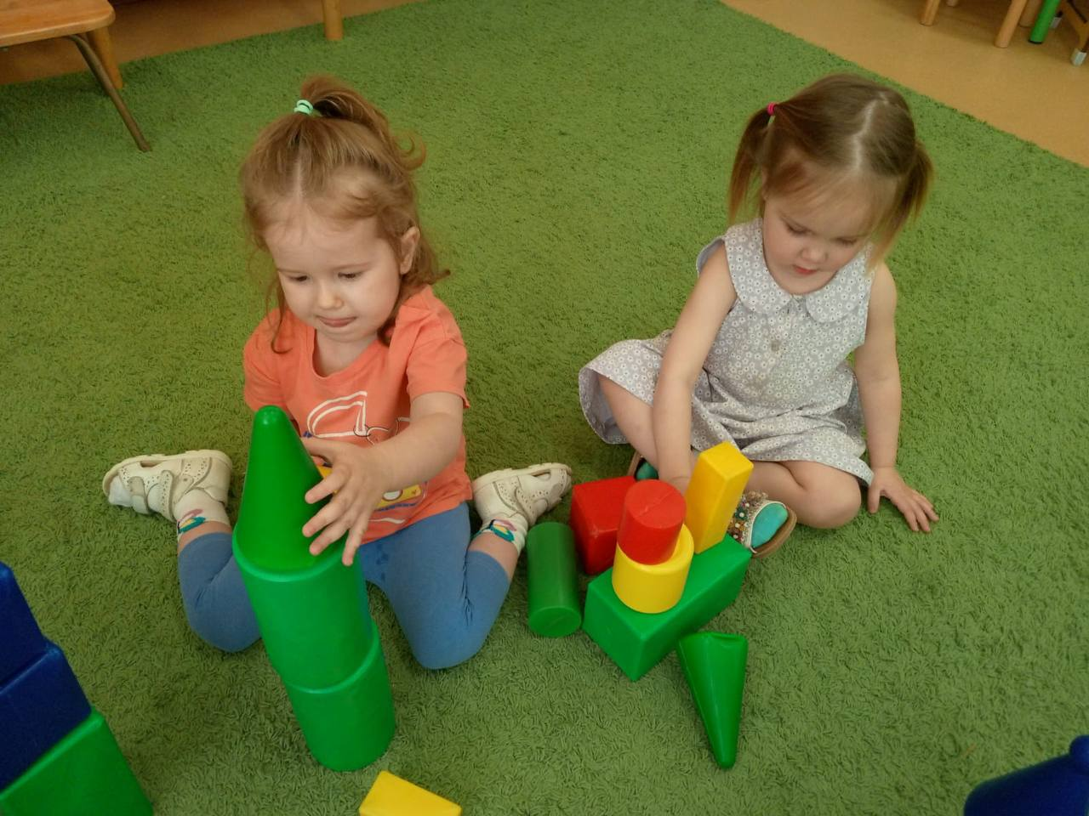
Вывод
Дети научились:
Различать основные формы деталей строительного материала.
С помощью взрослого строить разнообразные постройки, используя большинство форм.
Разворачивать игру вокруг собственной постройки.

